Slide 1
■ガチャ演出ついて
●更新履歴
更新日 | 主な内容 | 備考
2020.2.5 | 書類作成
2020.02.12 | p.3 演出フローを修正 （鈴木） p.4 想定演出について記載（鈴木）

Slide 2
■ガチャ演出ついて
●10連ガチャの際の演出について
開始時画面で更衣室を10室まとめて表示させ、それ以降のフローは1枚ずつ順に行う。
●スキップボタン押下時の遷移について
スキップボタンを押下することでガチャ結果画面に遷移させる。
10連時は、すべての演出を飛ばすALLSKIPと今見ている演出だけ飛ばす単体SKIPを用意する。
●シーンについて
作成するシーンは以下の通り
No. | シーン名 | 説明
1 | 単発ガチャレアリティ示唆演出シーン | 試着室が表示される
2 | 10連ガチャレアリティ示唆演出シーン | 試着室が10個並んで表示される
3 | キャラ入室演出シーン | キャラが試着室に入るシーン
4 | キャラ着替え演出シーン | キャラが試着室で着替えるシーン
5 | 昇格演出シーン | 別のキャラが試着室に入るシーン
6 | 結果表示演出シーン | キャラが着替えて試着室から出てくるシーン

Slide 3
■ガチャ演出ついて
●単発ガチャ演出フロー
レアリティ示唆演出
結果示唆演出
昇格演出
結果表示演出
通常タップ
白カーテン
ピックアップ示唆
★5ピックアップ
試着室の白カーテン表示
or
昇格演出
通常タップ
金カーテン
★5示唆
★5
試着室の金カーテン表示
昇格演出
or
通常タップ
虹カーテン
昇格演出
試着室の虹カーテン表示
★4示唆
★4
昇格演出
★3示唆
★３

Slide 4
■ガチャ演出ついて
●10連ガチャ演出フロー
レアリティ示唆演出
結果示唆演出
昇格演出
結果表示演出
通常タップ
白~虹カーテン
ピックアップ
示唆
★5ピックアップ
※試着室を10個並べて表示
カーテンの色で結果示唆
昇格演出
★5示唆
★5
昇格演出
昇格演出
★4示唆
★4
昇格演出
★3示唆
★

Slide 5
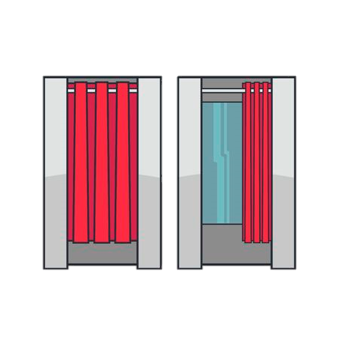
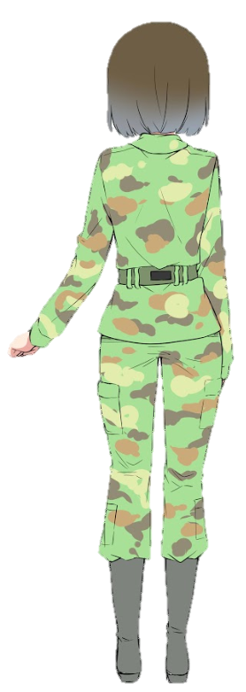


■ガチャ演出ついて
●想定演出について
※あくまでイメージです
レアリティ示唆演出
結果示唆演出
結果表示演出
試着室のカーテン表示
試着室にキャラが入る
キャラが着替える感じでゴソゴソ
キャラがTR衣装を着て登場
キャラの足元は見えるように
カーテンの色で
レアリティ示唆
キャラは基本ランダム
昇格無しの★5の場合のみ
カードのキャラを表示
黒木入室の場合、昇格確定
昇格演出
複数回あり
10連開始時
昇格演出
試着室のカーテンを
10連続表示
別のキャラが試着室に入る
…
横並びではなく、
奥行きのある並びでも可
キャラは基本ランダム
★5への昇格時のみ
カードのキャラを表示
ボイスで中に2人以上
いることを示唆

Slide 6
■ガチャ演出ついて
●単発ガチャレアリティ示唆演出シーンについて
画面中央に試着室を表示
カーテンの色でレアリティを示唆。
白→★3以上
金→★4以上
虹→★5以上

Slide 7
■ガチャ演出ついて
●10連ガチャレアリティ示唆演出シーンについて
試着室を10個並べて表示
試着室の横を通るように映す
カーテンの色でレアリティを示唆。
白→★3以上
金→★4以上
虹→★5以上
カメラを奥に移動させる感じ
試着室は横並びでも可

Slide 8
■ガチャ演出ついて
●キャラ入室演出シーンについて
試着室にキャラを入室させる
入室キャラは以下の通り
黒木ジャンヌ ※昇格演出確定
水谷凛子
ＪＫ
真崎シュナイツ
リリアン・バスキア
君島レイコ
エミリー・グリーン
月宮あずさ
赤木結羽子
波湖
ラーラ
五月今日子
鉄輪翔子
平密日芽
キャラが試着室に入る

Slide 9
■ガチャ演出ついて
●キャラ着替え演出シーンについて
試着室の中でキャラが着替える
試着室の中でごそごそ動く感じ

Slide 10
■ガチャ演出ついて
●昇格演出シーンについて
もう一度試着室にキャラを入室させる
★5以上への昇格時
→専用キャラを入室させる
★4への昇格時
→入室したキャラ以外のランダムキャラを入室させる
※昇格演出は連続で発生する可能性あり
※★4から★5ピックアップへ2段階昇格することもあり
※カーテンの色は変化させない
入室したキャラとは
別のキャラが試着室に入る

Slide 11
■ガチャ演出ついて
●結果表示演出シーンについて
試着室に入ったキャラがカードの衣装を着てor身に着けて表示される
レアリティに応じて登場時のエフェクトを派手にする
ポーズは前キャラ共通のものとする

